Slide 2
শিক্ষক পরিচিতি
মোঃ রেজাউল ইসলাম
সহকারী শিক্ষক (ব্যবসায় শিক্ষা)
সিলাম পি.এল বহুমুখী উচ্চ বিদ্যালয়।

Slide 3
পাঠ পরিচিতি
শ্রেণিঃ নবম-দশম
বিষয়ঃ হিসাববিজ্ঞান
অধ্যায়ঃ হিসাব সমীকরন

Slide 4
শিখনফল
এই পাঠ শেষে শিক্ষার্থিরা...
১। মৌলিক হিসাব সমীকরণ ধারণা সংজ্ঞায়িত করতে পারবে;
২। হিসাব সমীকরণের বিভিন্ন উপাদান শ্রেণিবিন্যাস করতে পারবে;
৩। হিসাব সমীকরণে লেনদেনের প্রভাব বিশ্লেষণ করতে পারবে।

Slide 6
মৌলিক হিসাব সমীকরণ
Accounting Equation
A=L+E

Slide 7
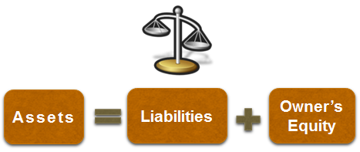
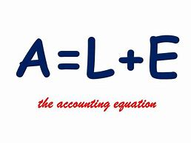

Slide 8
একক কাজ
মৌলিক হিসাব সমীকরণটি লেখ।

Slide 9
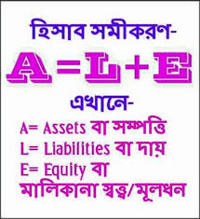
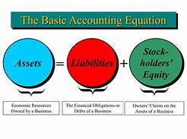

Slide 10
জোড়ায় কাজ
হিসাব সমীকরণের বিভিন্ন উপাদান বর্ণনা করো।

Slide 11
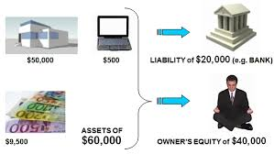
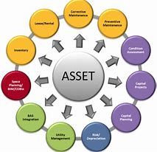
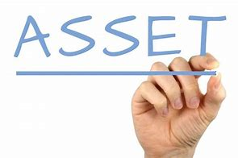
চিত্র ০১
চিত্র ০২

Slide 12
দলীয় কাজ
A = L+OE
নির্ণয় করোঃ-
দল- ০১. ? = ১,০০,০০০+২০,০০০
দল- ০২. ৬০,০০০ = ৩০,০০০+?
দল- ০৩. ১,২০,০০০ = ?+৮০,০০০

Slide 13
মূল্যায়ন
উদ্দিপকটি লক্ষ্য করো এবং সংশ্লিষ্ট প্রশ্নগুলোর সঠিক উত্তর দাও।
ক) হিসাব সমীকরণের বর্ধিতরূপ লেখ।
খ) হিসাব সমীকরণ বলতে কী বুঝ?
গ) আধুনিক হিসাববিজ্ঞানের উৎকর্ষ সাধনে হিসাব সমীকরণের ভূমিকা বর্ণনা করো।

Slide 14
বাড়ির কাজ
রহিম একজন ব্যবসায়ি। ২০১৯ সালের মে মাস শেষে তাঁর ব্যবসায়ে দায় ও মালিকানা সত্তার পরিমাণ ছিল যথাক্রমে ১৫,০০,০০০ টাকা ও ১০,০০,০০০ টাকা।
উপর্যুক্ত ঘটনাটি হিসাব সমীকরণে কী প্রভাব ফেলবে- ব্যাখ্যা করো।

